Slide 1
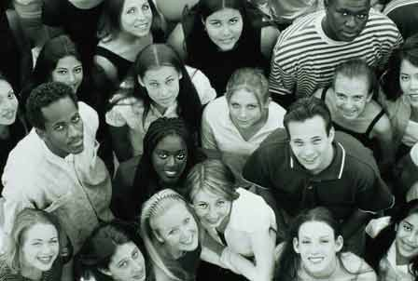
«Если я чем-то на тебя не похож, я этим вовсе не оскорбляю тебя, а, напротив, одариваю»
Антуан де Сент-Экзюпери

Slide 2
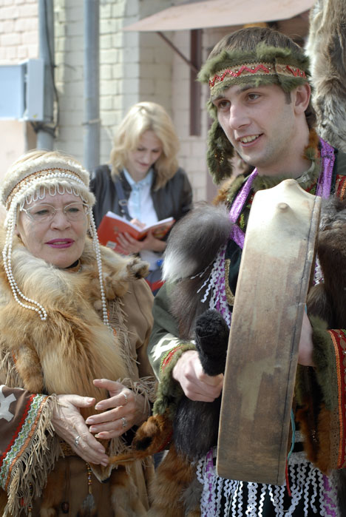
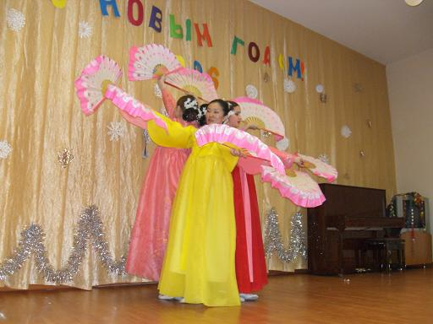
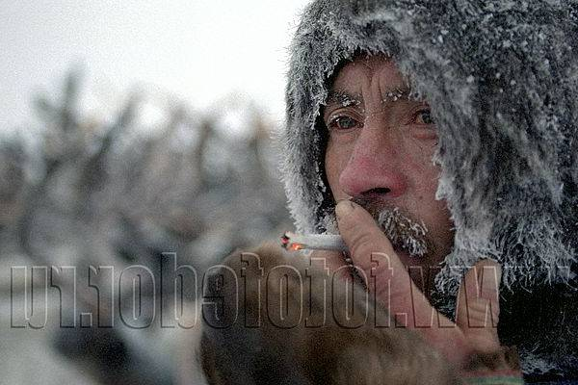
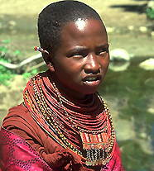
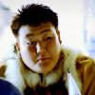
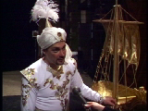
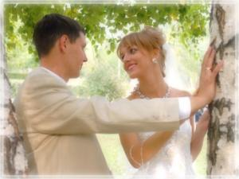
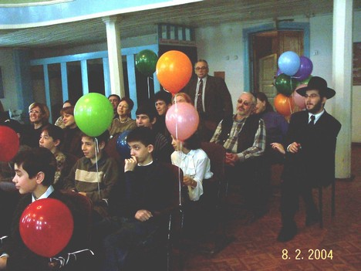
Все люди на планете Земля разные

Slide 3
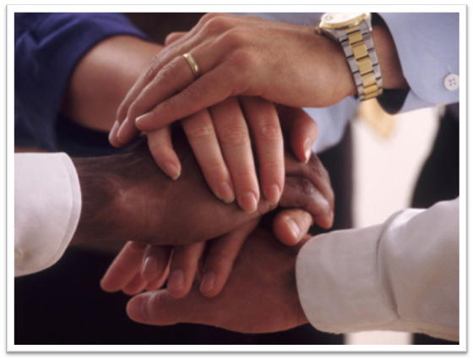
Классный час
«ТОЛЕРАНТНОСТЬ – ПУТЬ К МИРУ»

Slide 5
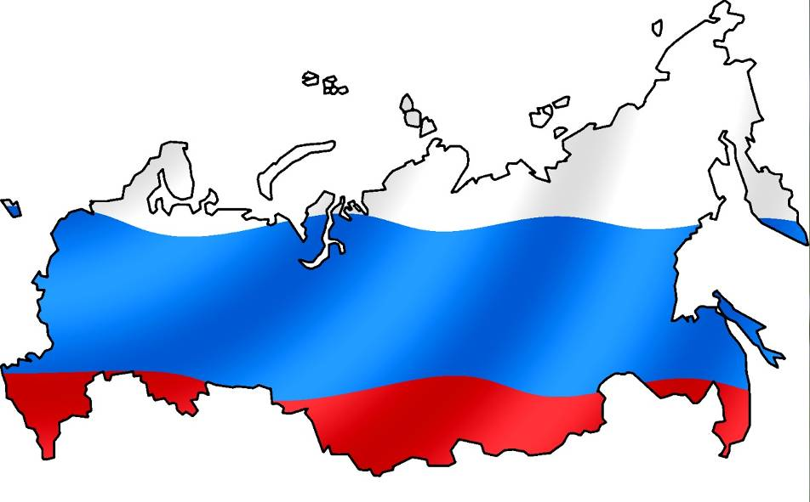
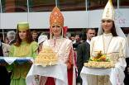
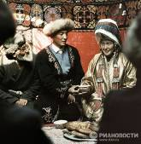
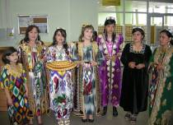
166 национальностей и народностей

Slide 6
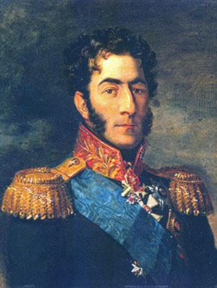
Петр
Иванович
БАГРАТИОН
российский генерал с грузинскими корнями
герой Отечественной войны 1812г.

Slide 7
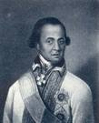
Абрам
Петрович
ГАННИБАЛ
Генерал
прадед Пушкина
по материнской линии
эфиоп

Slide 8
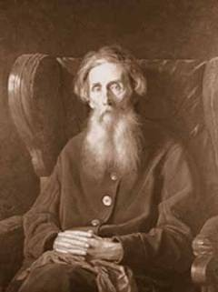
Владимир
Иванович
ДАЛЬ
российский лексикограф
автор «Толкового словаря
живого великорусского
языка»
из обрусевших датчан.

Slide 9
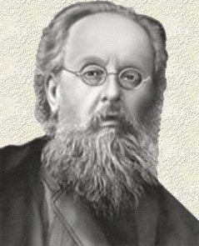
Константин
Эдуардович
ЦИОЛКОВСКИЙ
русский ученый – самоучка
основоположник современной космонавтики
из поляков

Slide 10
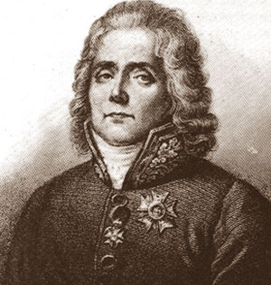
Талейран Шарль Морис Перигор (1754 – 1838)
князь Беневентский
французский дипломат
государственный деятель

Slide 11
16 ноября всемирный
Был учрежден в 1996 году по решению Генеральной Ассамблеи ООН и посвящен соблюдению принятой в 1995 году Декларации терпимости

Slide 12
Толерантность
(от лат. tolerantia – терпение)
– терпимость к чужому образу жизни, поведению, обычаям, чувствам, мнениям, идеям, верованиям.

Slide 13
Проявлять толерантность – это значит признавать то, что люди различаются по внешнему виду, положениям, интересам, поведению и ценностям и обладают правом жить в мире, сохраняя при этом свою индивидуальность.

Slide 14
Терпимость
к чужим мнениям, верованиям, поведению.
Прощение
Уважение прав других
Толерантность
Сотрудничество, дух партнерства
Сострадание
Принятие другого таким, какой он есть
Милосердие
Уважение человеческого достоинства

Slide 15
Т
– терпение
О
– ответственность
– любовь, любезность
Л
– единство, единомыслие
Е
– равенство, развитие, радость
Р
А
– альтруизм
– независимость, надежность
Н
– товарищество
Т
– неравнодушие, нравственность
Н
– оптимизм, общение
О
С
– справедливость, свобода, сострадание
– терпимость
Т
- чуткость
Ь

Slide 16
ТЕСТИРОВАНИЕ

Slide 17
1. Миша плохо одет ...
Это неважно.
Ты подсмеиваешься над ним.
2. Петя питается не так, как ты, по причине своей религии ...
Ты просишь, чтобы он объяснил это.
Ты говоришь, что он выглядит смешно.
3. Цвет кожи у Джо отличается от твоего ...
Ты стремишься лучше узнать его.
Ты высказываешь по этому поводу обидные замечания.

Slide 18
4. Пожилая женщина медленно идет ...
Ты помогаешь ей и придерживаешь дверь.
Ты отталкиваешь ее, чтобы обогнать.
Ты – девочка (мальчик), тебя ставят рядом с мальчиком
(девочкой) ...
Ты разговариваешь с ним.
Ты говоришь, что все мальчик – нули.

Slide 19
6. На твоих глазах на кого-то нападают ...
Ты пытаешься защитить его.
Ты делаешь вид, что ничего не замечаешь.
7. К тебе подходит ребенок-инвалид ...
Ты естественным образом разговариваешь с ним.
Ты отходишь от него и не знаешь, что сказать.

Slide 20
Ответы:
7: Прекрасно! Ты уверен в себе, можешь выразить свое мнение. И ты понял, что твоя свобода заканчивается там, где начинается свобода других.
3- 6: Ты не очень толерантен, недостаточно уверен в себе для того, чтобы делиться и выражать свое мнение, однако, ты добрый и со временем у тебя все получится.
Меньше трех? Ты совсем не толерантен! Если ты попытаешься лучше понять себя, какой ты есть, то сможешь стать по-настоящему счастливым!

Slide 21
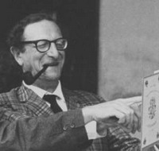
Эрик Берн (1910 - 1970) - выдающийся американский психолог и психиатр
Согласно Э. Берну, существует четыре жизненные позиции по отношению к себе и другим:
1. «Я - о'кей, ты - о'кей.» Эта позиция вполне здоровой личности, символизирующая достойную жизнь, позиция Героев и Принцев, Героинь и Принцесс.
2. «Я - о'кей, ты - не о'кей.» Я - Принц, а ты - Лягушка. Эта позиция сходства, надменности, нетерпимости по отношению к людям, которых человек считает недостойным себя.
3. «Я - не о'кей, ты - о'кей.» Эта позиция неудачника, который потерял себя, занимается самоунижением и самоедством.
4. «Я - не о'кей, ты - не о'кей.» Эта позиция безнадежности, отчаяния, жизненного смысла.

Slide 22
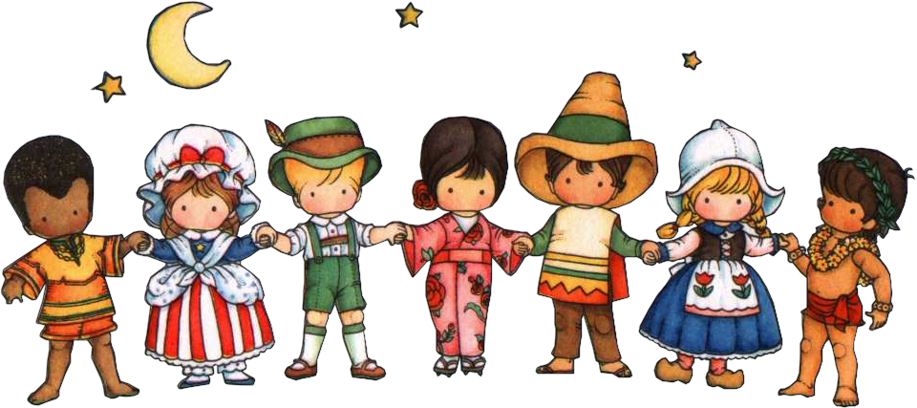
ПРАВИЛА ТОЛЕРАНТНОГО ОБЩЕНИЯ
- Уважай собеседника
- Старайся понять то, о чем говорят другие
- Отстаивай свое мнение тактично
- Ищи лучшие аргументы
- Будь справедливым, готовым признать правоту другого
- Стремись учитывать интересы других

Slide 23
Наша Родина – Россия
Мы живем дружно
Мы терпимы друг к другу
Мы милосердные, добрые, справедливые

Slide 24
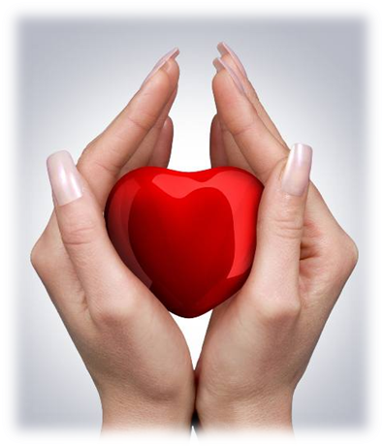
Поступайте с другими так же, как хотите, чтобы они поступали с вами.
Пожелания:
Будьте добрыми: любящими, внимательными, терпеливыми, заботливыми, милосердными, умейте прощать.
Будьте надёжными: честными, правдивыми, имейте чистое сердце, выполняйте свои обещания.
Будьте заботливыми: вежливыми, внимательными, любезными.
Будьте щедрыми: не жадными, бескорыстными, великодушными, готовыми помочь.

Slide 25
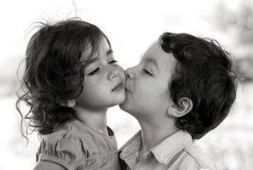
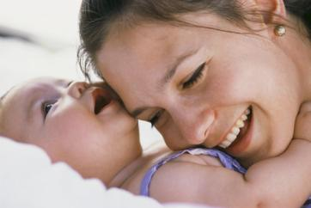
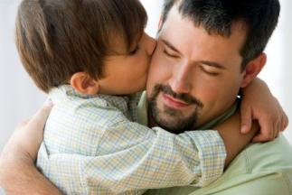
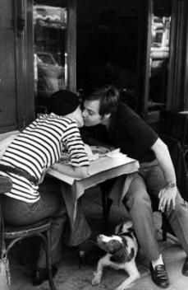
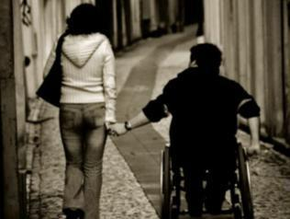
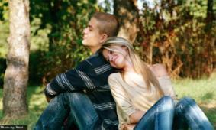
Любите человека просто за то…
что он человек

Slide 26
Счастья Вам всем, мира, радости и терпения!
СПАСИБО ЗА ВНИМАНИЕ!

